Slide 1
第1章 Linux基础
第102讲 安装 RHEL

Slide 2
1 RHEL 介绍
RHEL 介绍
Red Hat公司在开源软件界非常著名，该公司发布了最早之一的Linux商业版本Red Hat Linux。
Red Hat Enterprise Linux(RHEL)系列版本直接面向那些需要设置和管理大量Linux系统的大公司，提供的是一个稳固且可靠的系统 ；
该系列有三个版本：Red Hat Enterprise Linux (Server including virtualization)，Red Hat Enterprise Linux Virtualization Platform。

Slide 3
2 RHEL 安装方式
（1）使用本地数据安装，安装方式有：
从本地光盘安装，(常规情况)。
从本地硬盘安装，(无光驱情况)。
（2）通过网络安装，安装方式有：
网络安装-NFS方式
网络安装-FTP方式
网络安装-HTTP方式
网络安装适合于批量安装大量服务器，使用kickstart自动安装。

Slide 4
3 RHEL 7.4 安装步骤
1 工具/原料
VirtualBox-5.1.30.18389-Win.exe
VirtualBox 是一款开源虚拟机软件。VirtualBox 由Sun Microsystems公司出品的软件，使用Qt编写，在 Sun 被 Oracle 收购后正式更名成 Oracle VM VirtualBox。
rhel-server-7.4-x86_64-dvd.iso
Red Hat 的企业发行版 Red Hat Enterprise Linux（RHEL）发布了最新的 7.4 版本，其中一个引人注目的变化是 RHEL 将淘汰 Btrfs 文件系统。

Slide 5

3 RHEL 7.4安装步骤-安装VirtualBox

Slide 6
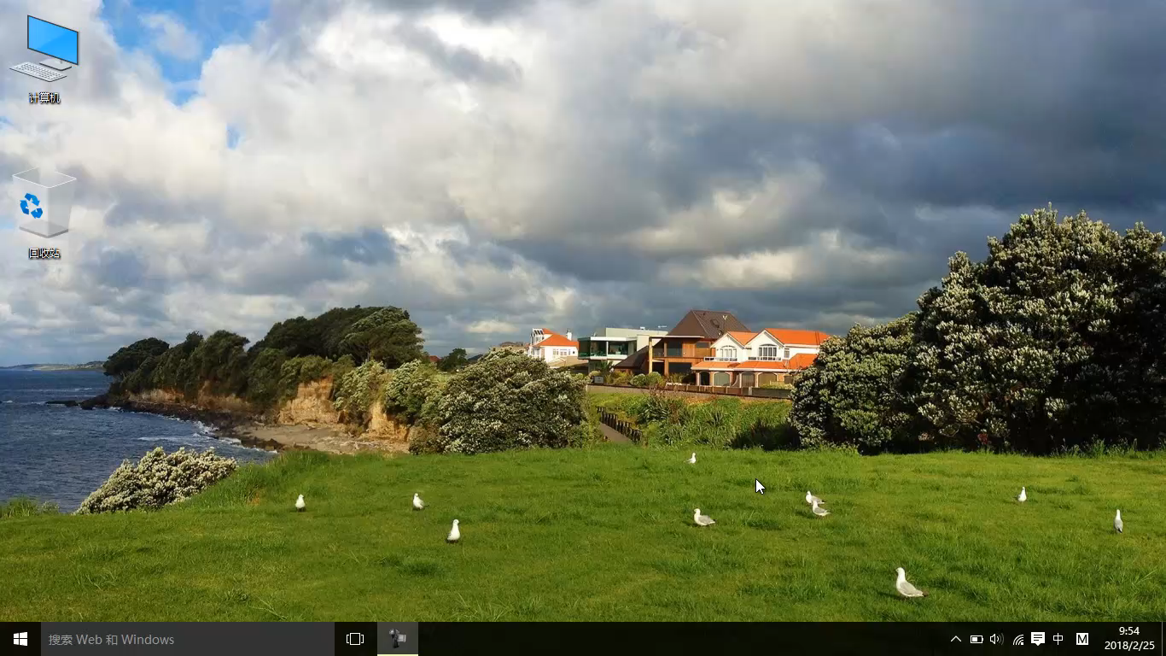
3 RHEL 7.4安装步骤-新建虚拟电脑

Slide 7
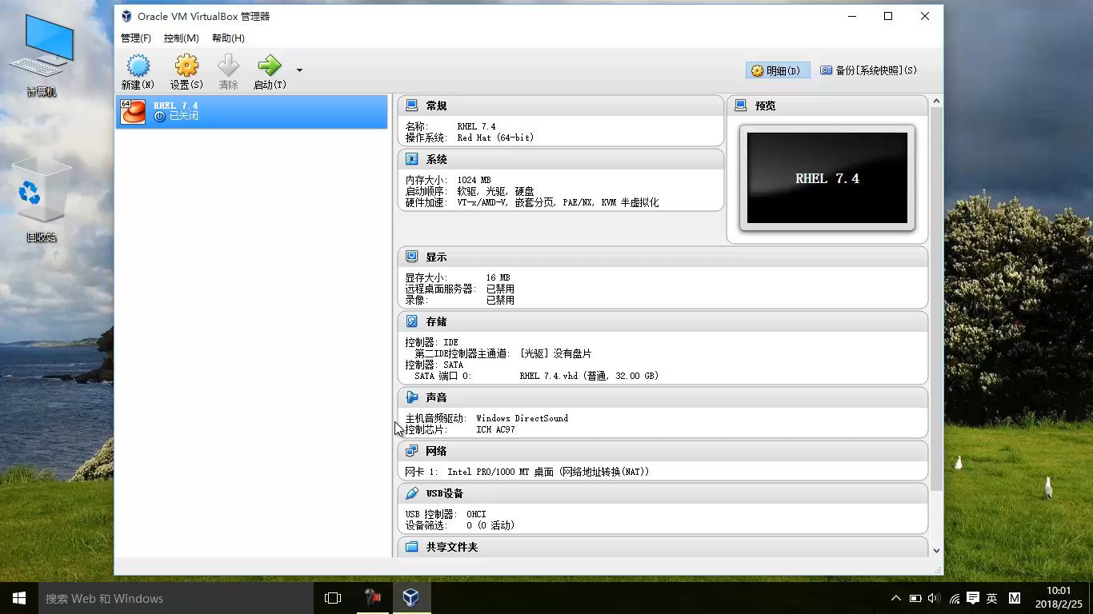
3 RHEL 7.4安装步骤-装载虚拟光盘

Slide 8

3 RHEL 7.4安装步骤-启动安装程序

Slide 9
4 RHEL 7.4安装步骤-配置磁盘分区
Linux磁盘分区
Linux 规定了磁盘分区占用 1 至 16 号码;
主分区范围是从1-4；逻辑分区是从5开始的。
例如： SATA磁盘分区
sda1
sda2
sda3
sda4
sda1
sda2
sda3
扩展分区
sda5
sda6
sda7
主分区和扩充分区的数目之和不能大于四个

Slide 10
4 RHEL 7.4安装步骤-配置磁盘分区
Linux磁盘分区
linux磁盘分区是分给某个目录使用；
每个分区只是整个文件系统的一部分；
采用载入处理方法, 将分区挂载在某个目录；
分区存储空间的大小就是该目录能够使用的磁盘空间大小。

Slide 11
4 RHEL 7.4安装步骤-配置磁盘分区
磁盘分区挂载点
sda2分区10GB
/
boot
dev
etc
home
root
proc
usr
var
…
bin
local
share
…
Bin
man
Src
…
oyct
oyyj
…
文档
下载
桌面
…
sda1分区1GB
sda6分区11GB
sda3分区8GB

Slide 12
4 RHEL 7.4安装步骤-配置磁盘分区
磁盘分区的建议方案
挂载点 | 装置 | 说明
/ | /dev/sda1 | 建议10GB~16GB
/boot | /dev/sda2 | 建议1GB~2GB
/home | /dev/sda3 | 最大的剩余空间
swap | /dev/sda5 | 建议物理内存大小的两倍
/var | /dev/sda6 | 由服务器功能大小决定，8GB以上

Slide 13
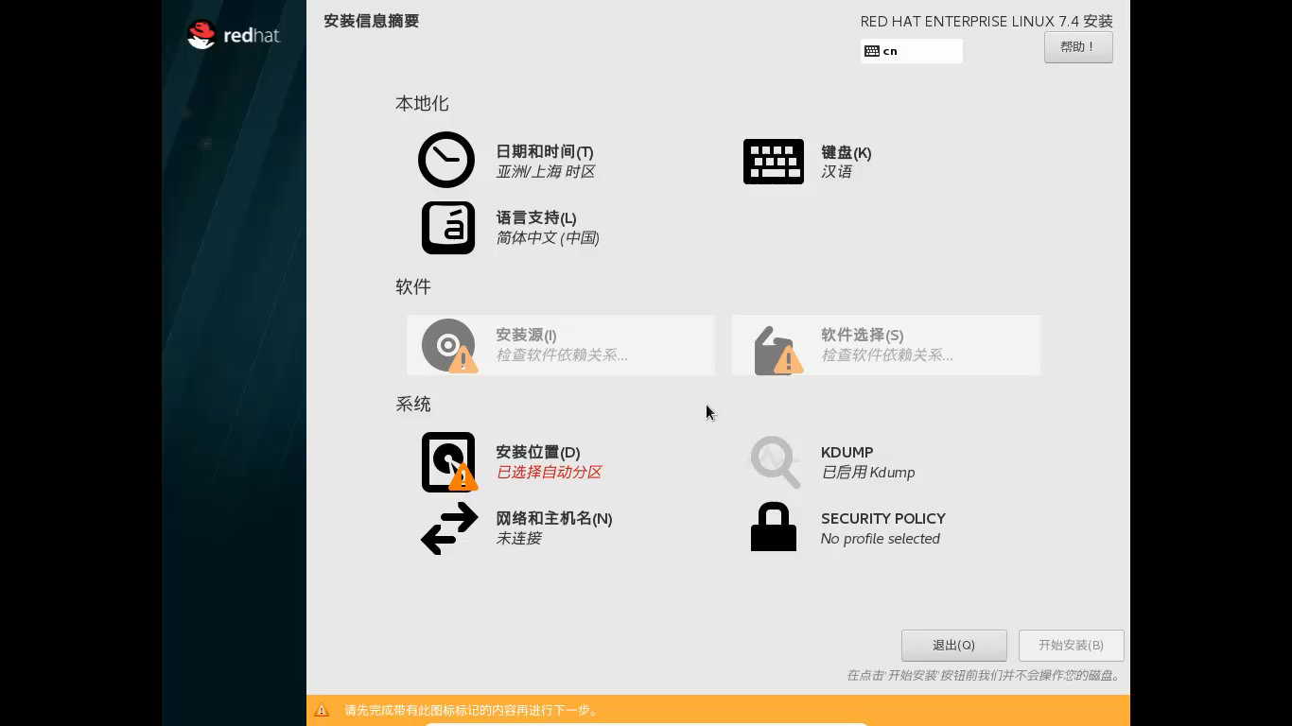
4 RHEL 7.4安装步骤-配置磁盘分区
磁盘分区的建议方案实例

Slide 14
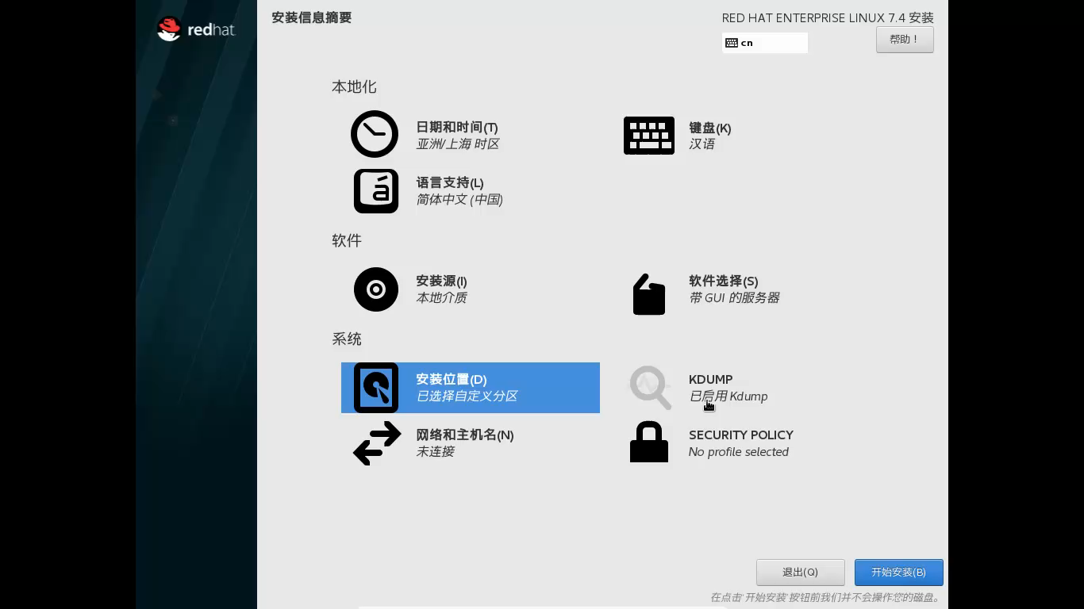
5 RHEL 7.4安装步骤-安装Linux系统

Slide 15
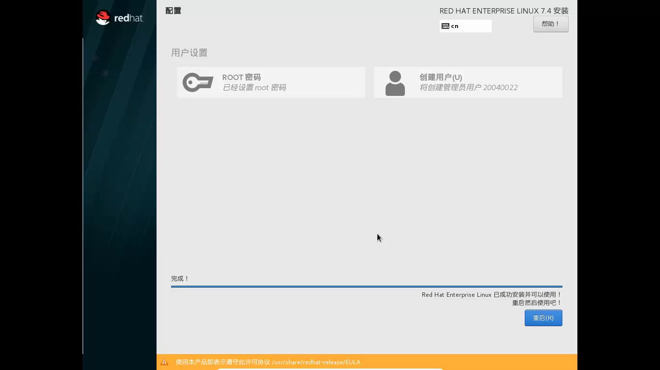
5 RHEL 7.4安装步骤-完成安装

Slide 16
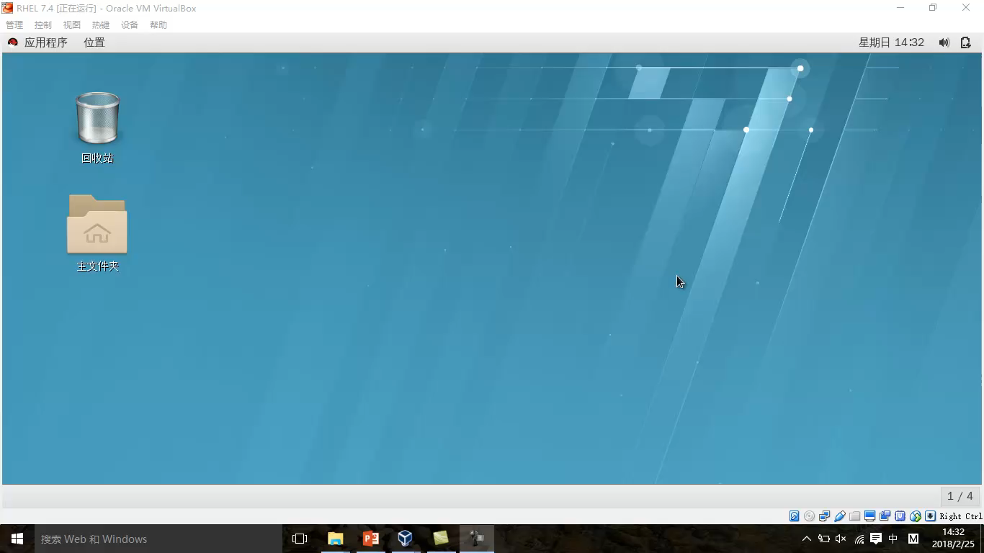
5 RHEL 7.4安装步骤-安装增强功能

Slide 17
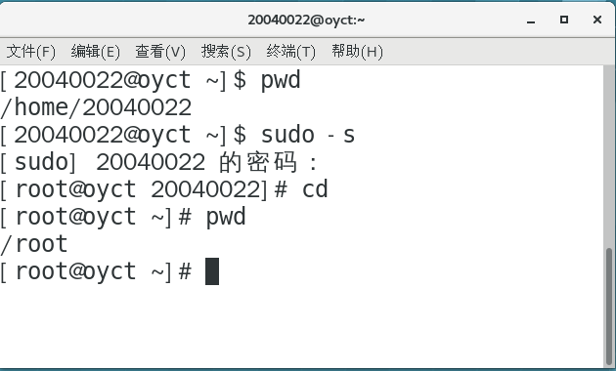
6 作业
用虚拟机virtual box 安装 RHEL7.4；
用户名设为自己的选课学号；主机名设为：姓名拼音的首字母；安装后，运行下列命令：

Slide 18
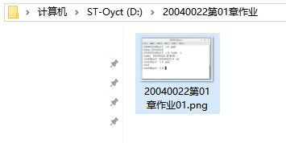
6 作业
作业要求：
作业截图按选课学号命名:
2016****第**章作业**.png
学习委员收齐作业后交给我。

